Slide 1
Pokus SIJANJa GRAHA
Franciska Šarić
5.b

Slide 2
potrebni materijal
-Za sijanje graha nam je potrebno:-grah
-zemlja
-voda
-čaša

Slide 3
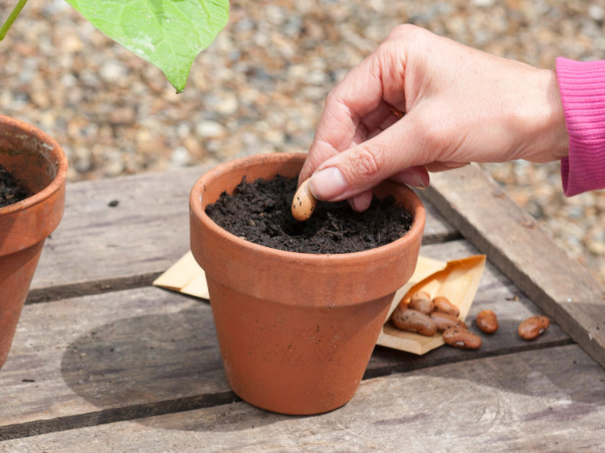
DAN SIJANJA GRAHA
-U čašu sam stavila zemlju i par zrna graha i zalila ga. Stavila ga na pogodno mjesto gdje ima svjetlosti i topline.

Slide 4
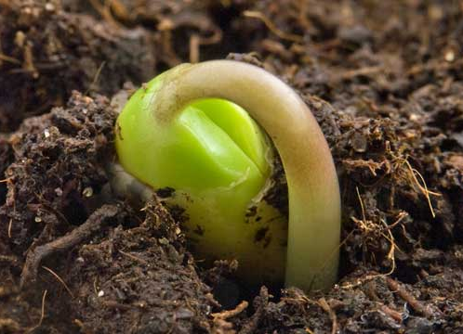
NAKON PAR DANA
Nakon par dana vidi se kako je klica graha izašla van. Taj dan sam grah zalila.

Slide 5
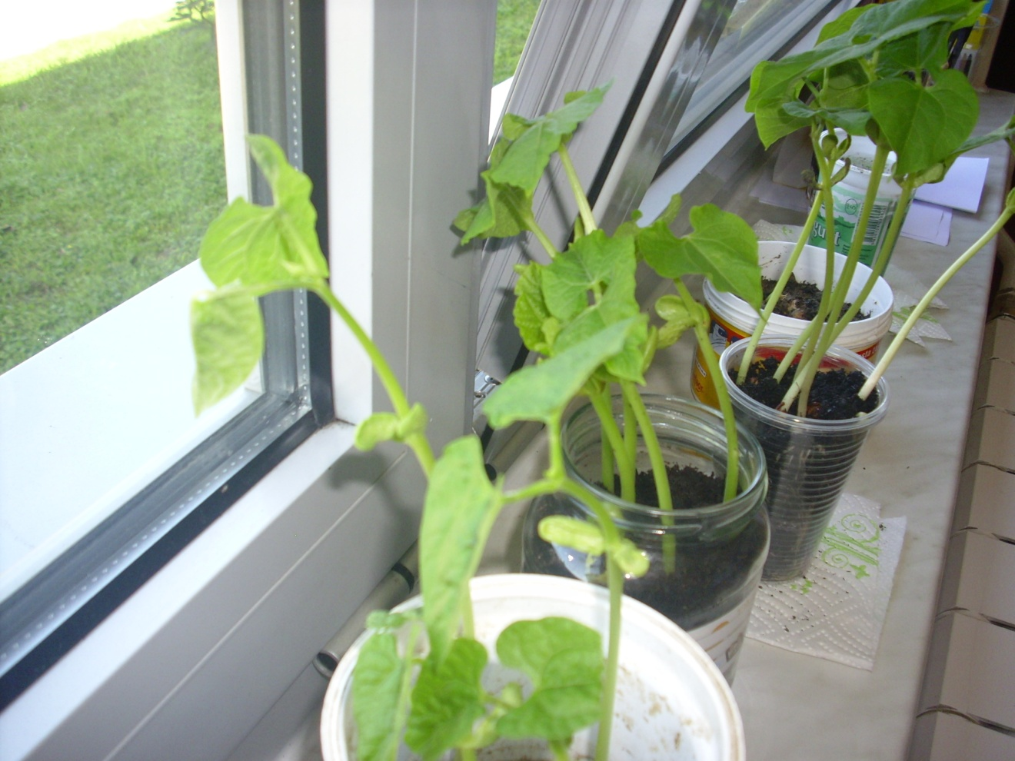
NAKON TJEDAN DANA
Nakon tjedan dana grah je narastao jer je imao svjetlost,toplinu,vodu i zemlju. Sad grah ima i svoje listove!

Slide 6
Hvala na slušanju!

